Slide 1
Мой проект

Slide 2
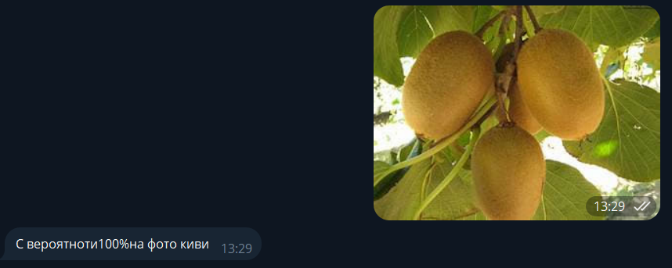
Мой проект это телеграм бот который класифицирует изображения по классам.Мой бот умеет разлечать почти все видов фруктов и сохранять мне картинки который отправил пользователь.

Slide 3

Какая полезность моего проекта?
Мой бот полезен в том что если человек не может распознать какой либо фрукт он сможет сфоткать его и отправить боту а бот уже скажет что это за фрукт.

Slide 4
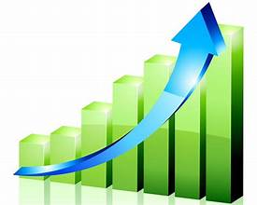
Развитее моего проекта в дальнейшем
Я хочу развивать свой проект как можно дальше чтоб он стал очень хорошим и удобным.Я хочу добавить как можно больше команд и класов по типу овощей и ягод.

Slide 5
Спасибо за внимание

